Slide 1
NSIS
林照陽 lcy570225@gmail.com

Slide 2
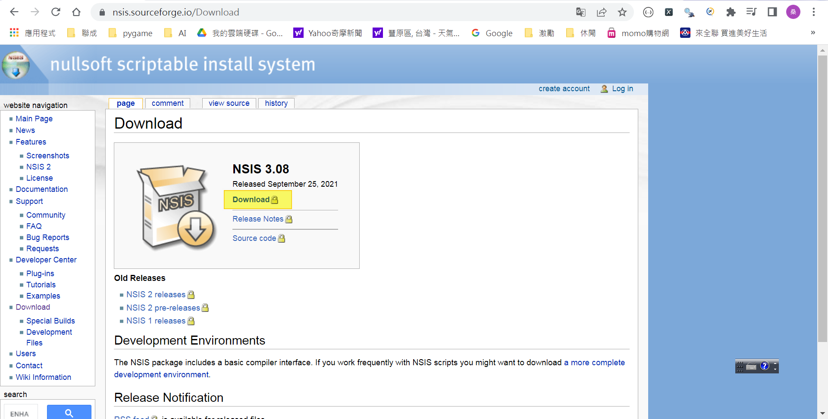
NSIS—安裝

Slide 3
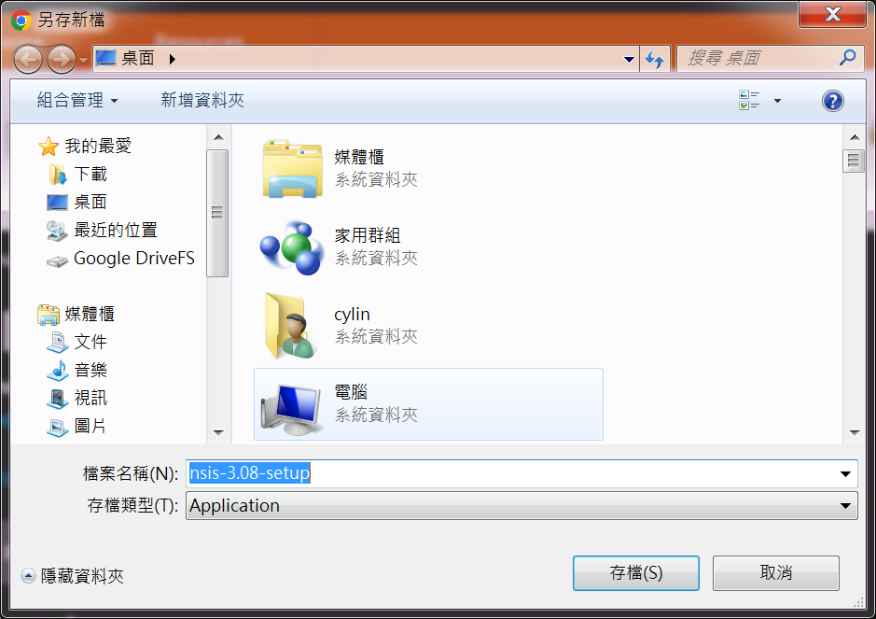
NSIS—安裝

Slide 4
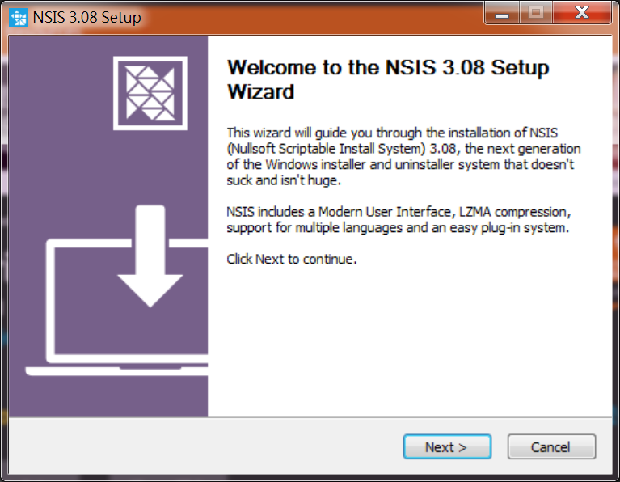
NSIS—安裝

Slide 5
NSIS—製作安裝檔
1.先把要打包的檔案都複製到同一個目錄下
2.將此目錄壓縮成一個ZIP檔

Slide 6
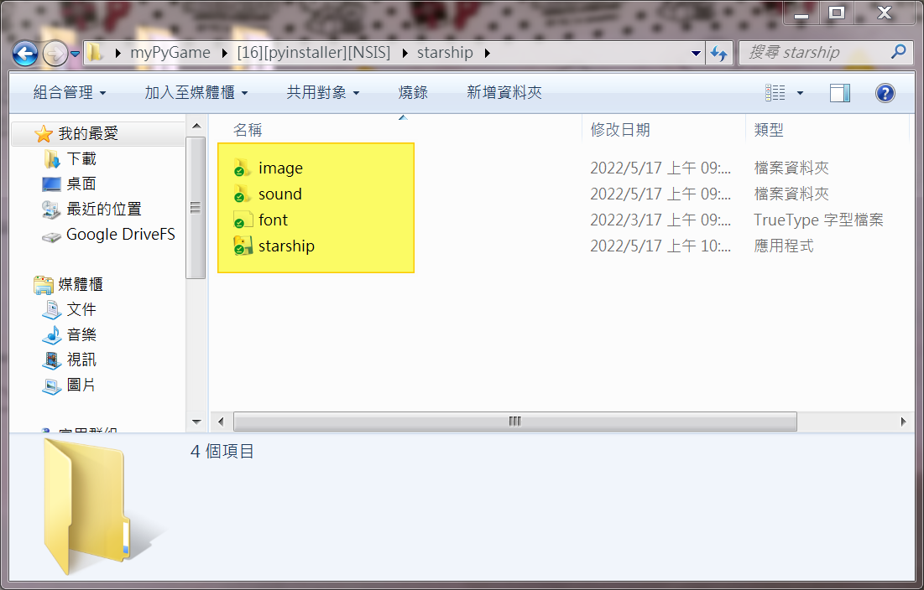
NSIS—製作安裝檔

Slide 7
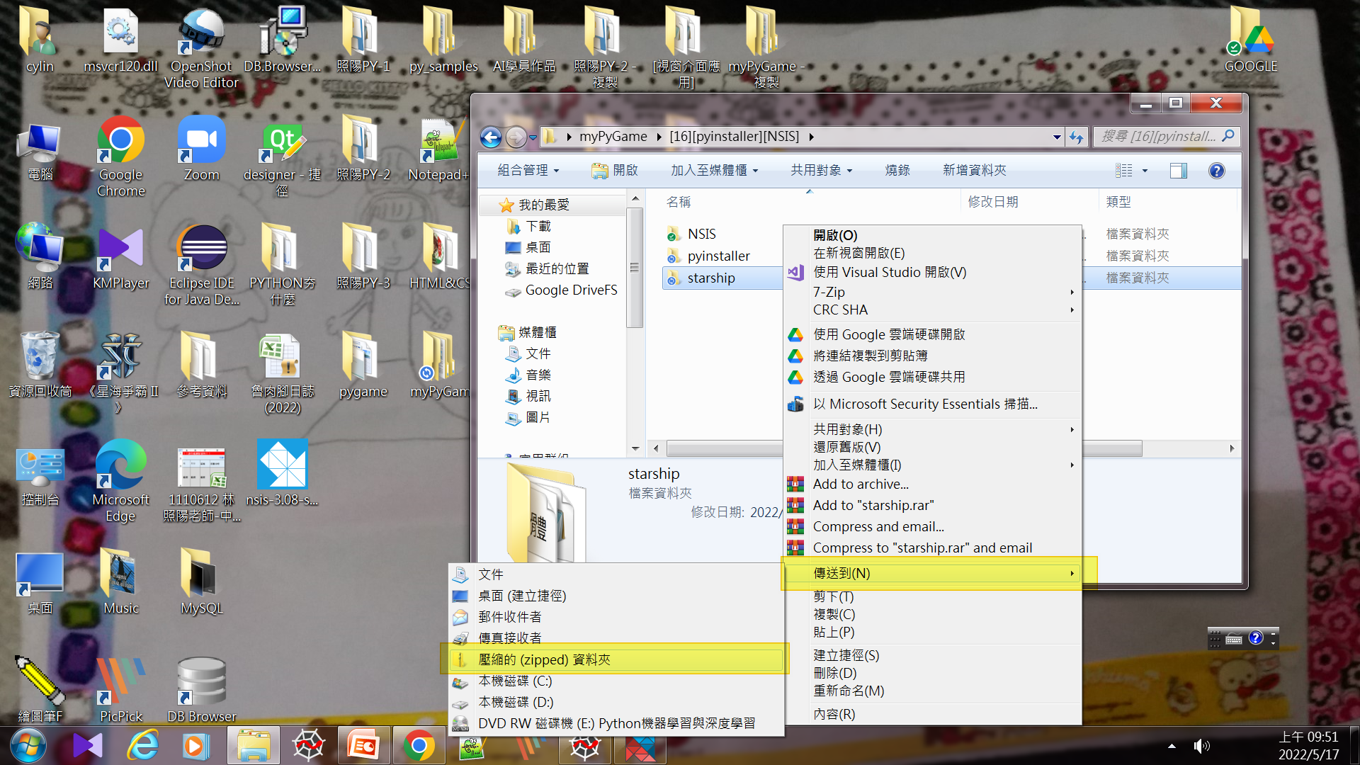
NSIS—製作安裝檔

Slide 8
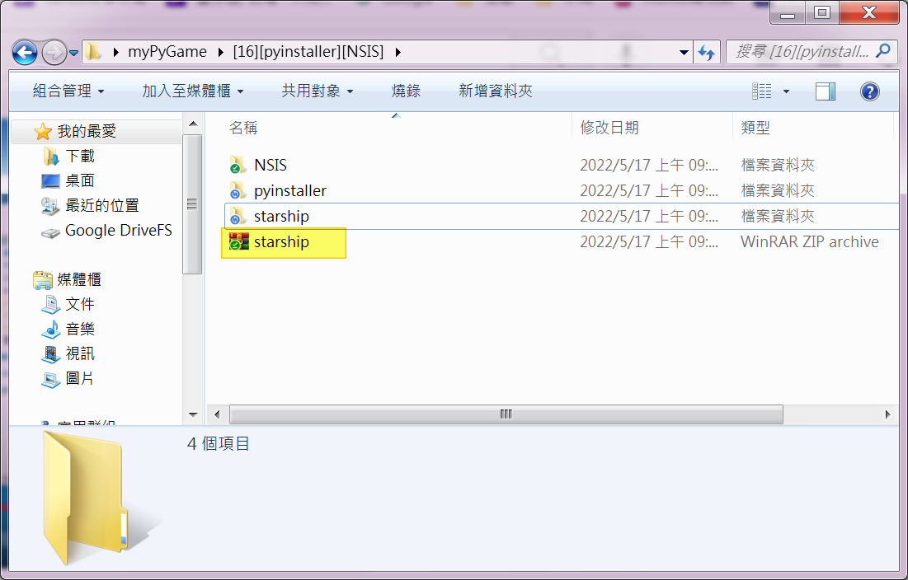
NSIS—製作安裝檔

Slide 9
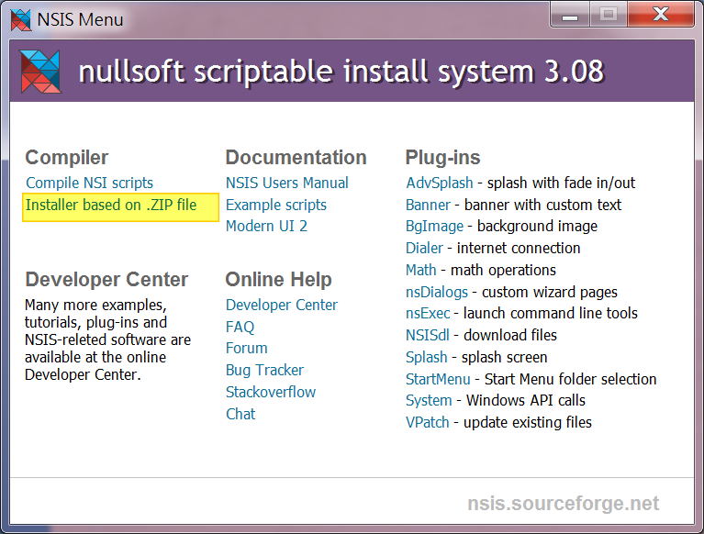
NSIS—製作安裝檔

Slide 10
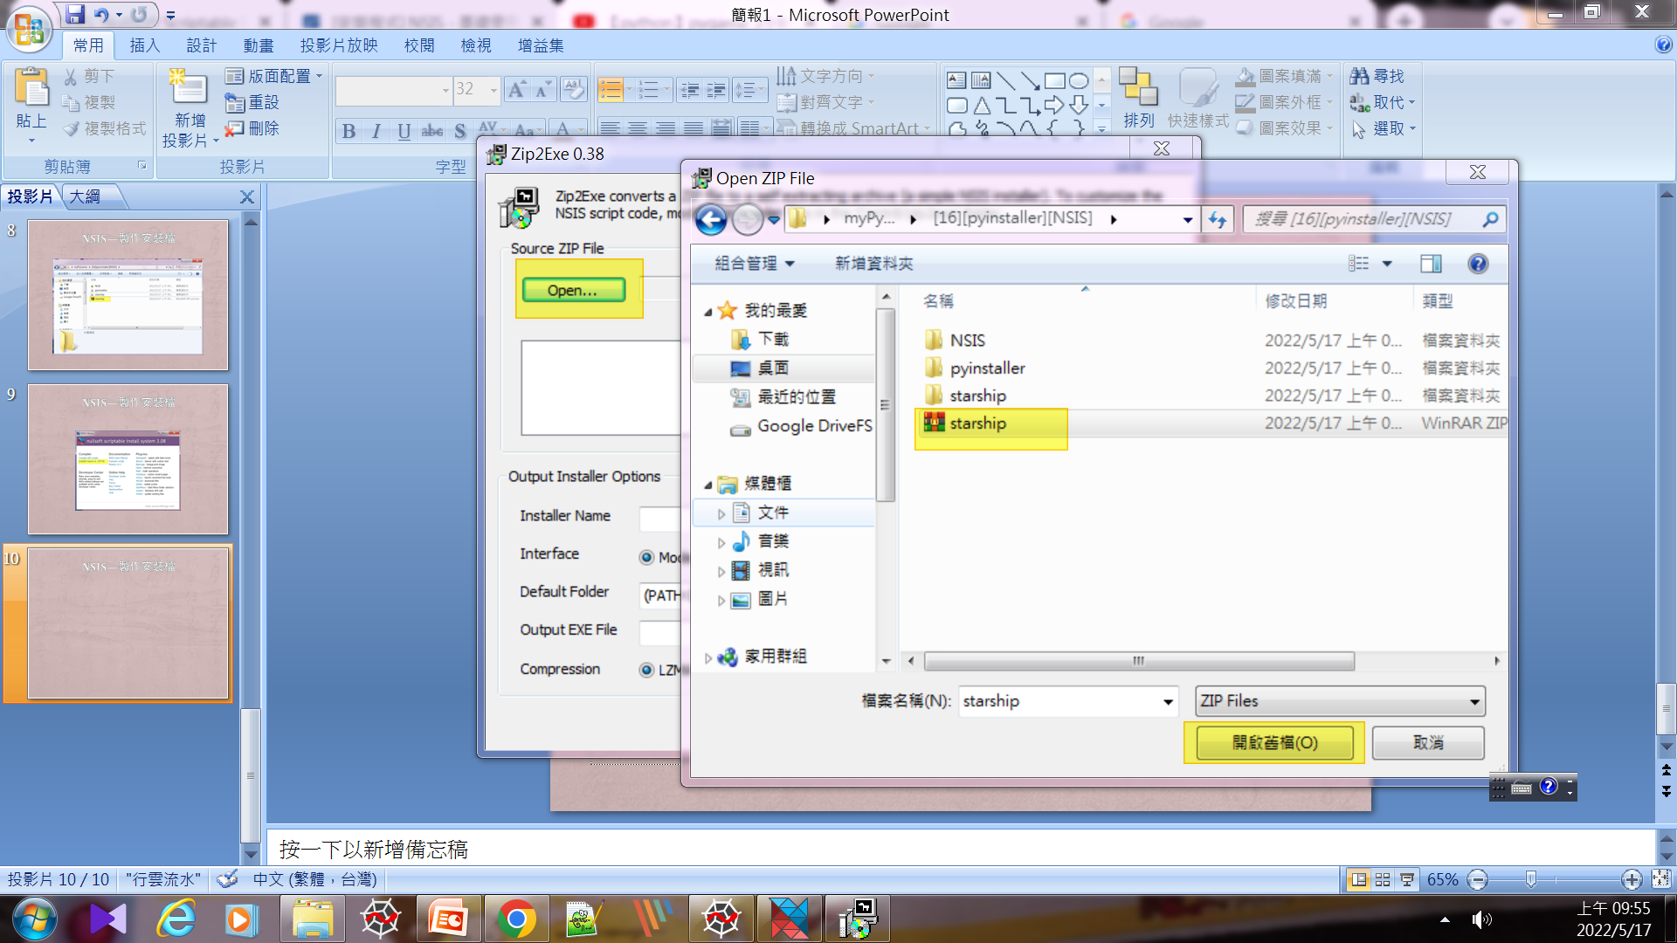
NSIS—製作安裝檔

Slide 11
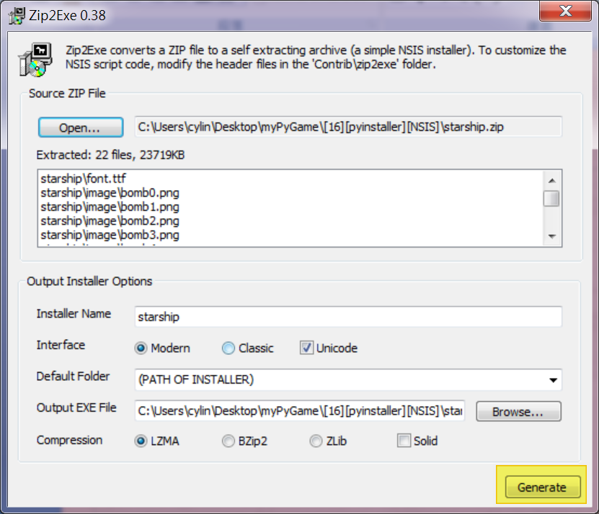
NSIS—製作安裝檔

Slide 12
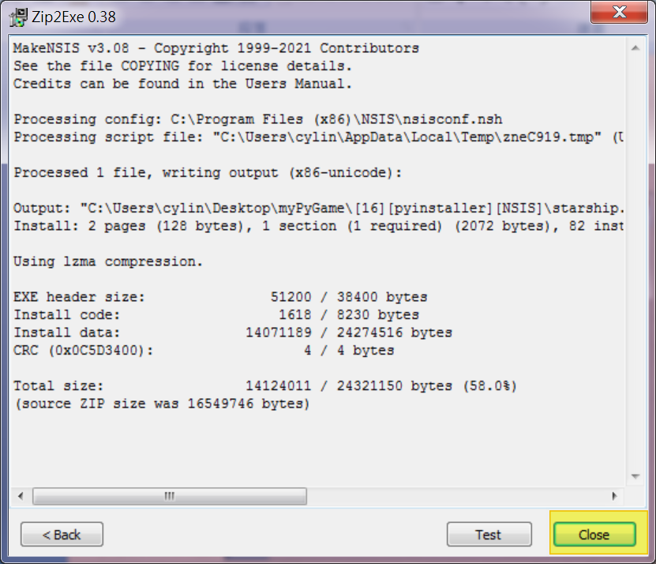
NSIS—製作安裝檔

Slide 13
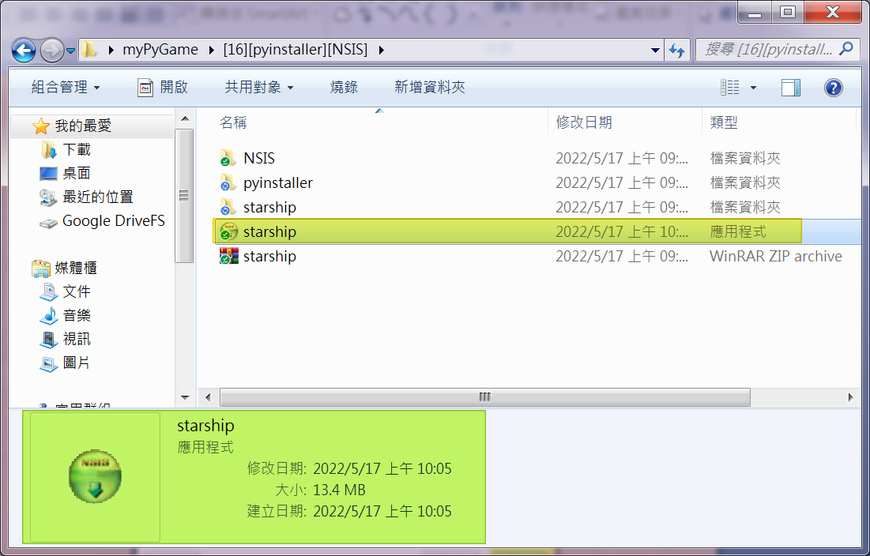
NSIS—製作安裝檔

